Slide 1
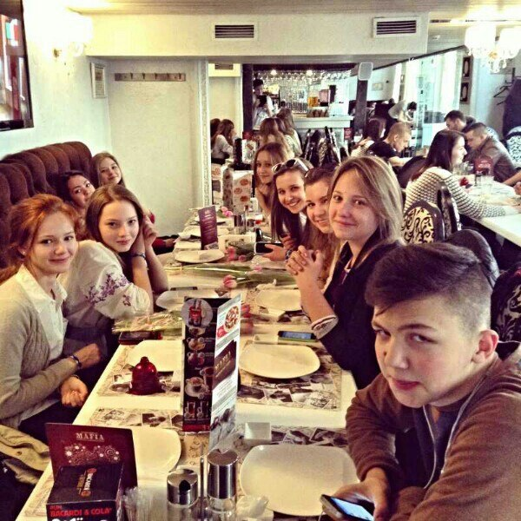
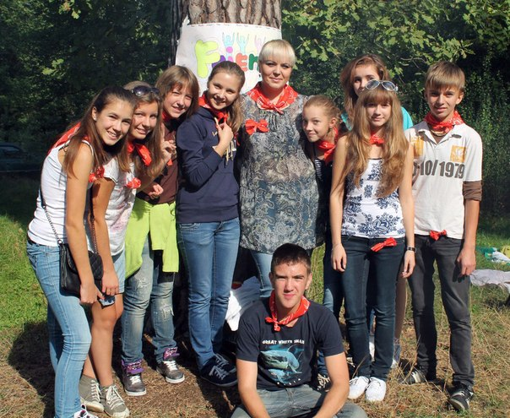
10-Б клас
Ліцей “Універсум”

Slide 2
Наш девіз
10-Б –клас унікальний:
З нас кожен талант має.
Знання у нас гуманітарні,
Але науку знаєм
Активні ми, але й свідомі;
Вчимося ми без стресу.
У другому працюєм домі,
10-Б з ліцею “Універсум”

Slide 3
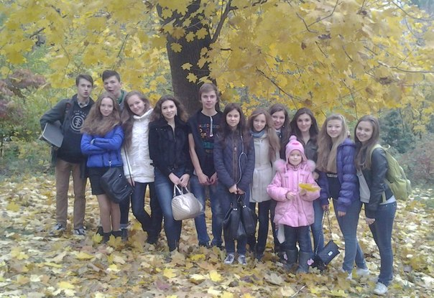
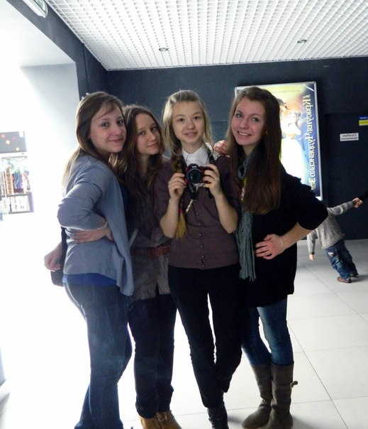
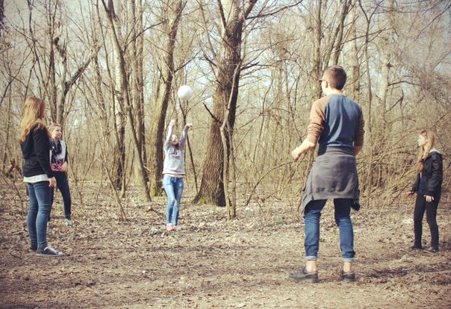

Slide 4
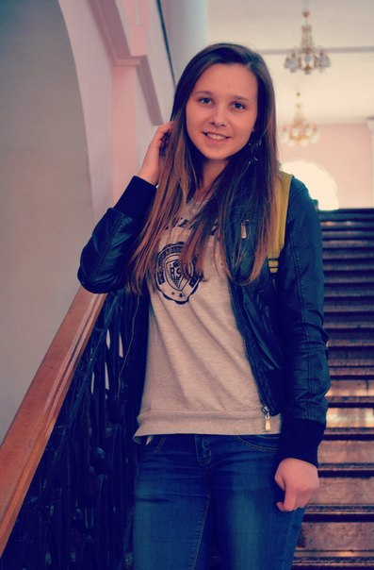
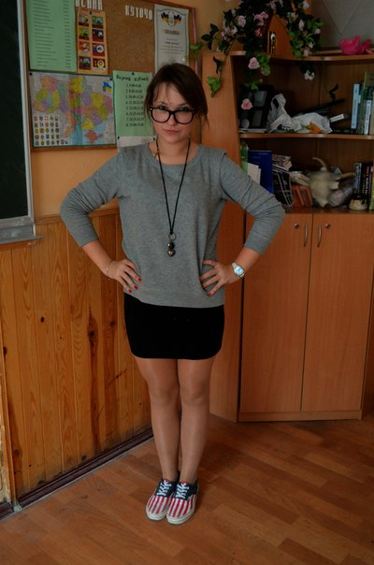
Литвин Ірина
Чайковська Анастасія

Slide 5
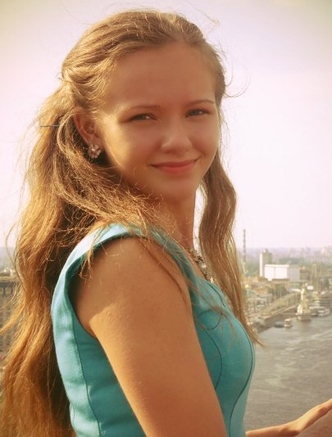
Давидова Олена

Slide 6
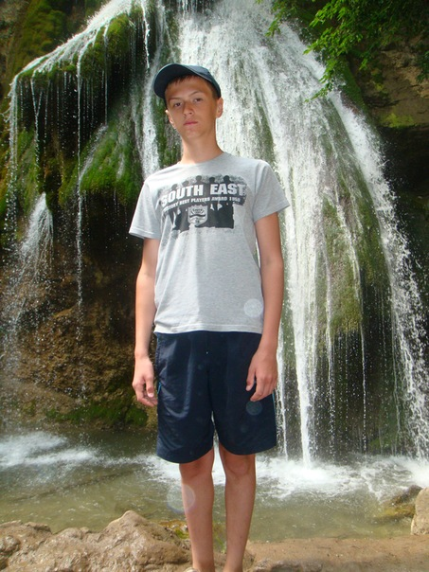
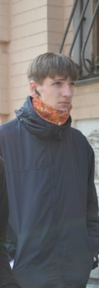
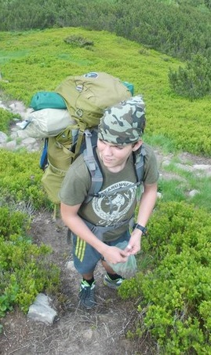
Денисенко Василь
Калінін Олександр
Панасюк Олексій

Slide 7
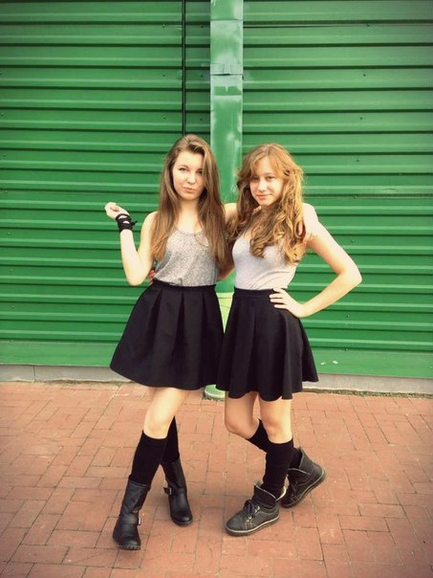
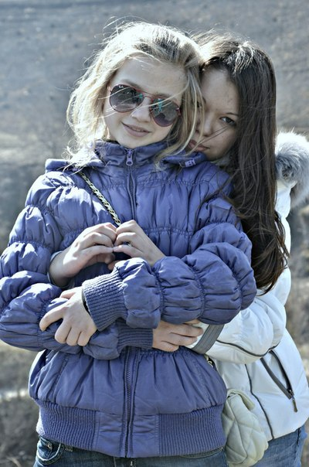
Вікторія і Анюта
Ольга і Марина

Slide 8
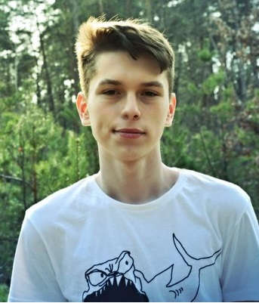
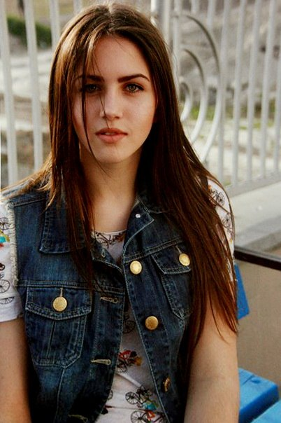
Богдан Кульшенко
Анна Нестор

Slide 9
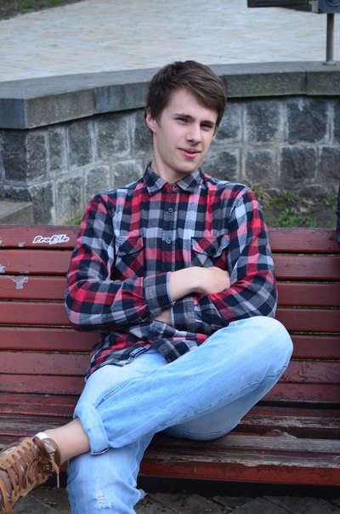
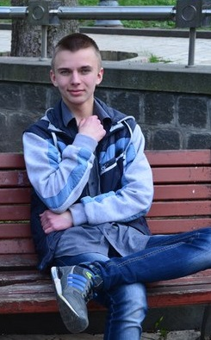
Будукевич Кирило
Фесенко Ілля

Slide 10
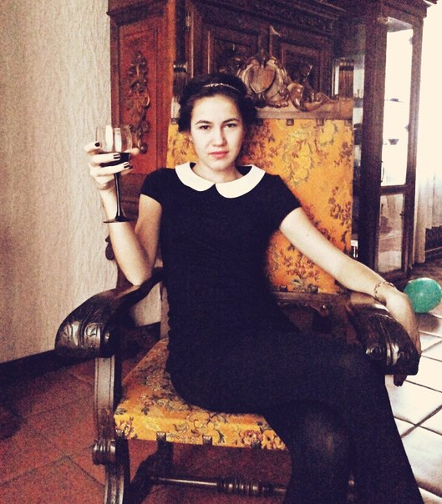
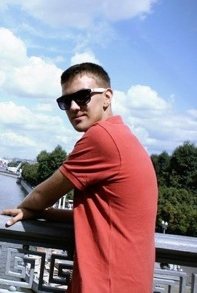
Нечитайло Тетяна
Боклан Сергій

Slide 11
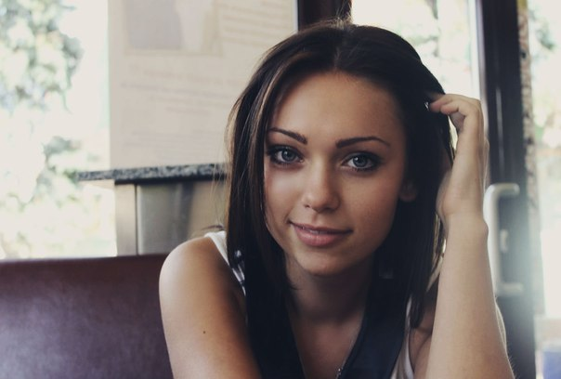
Ткачук Катерина

Slide 12
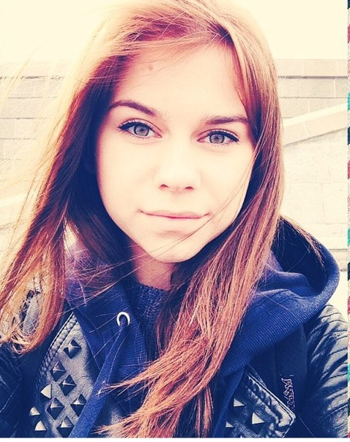
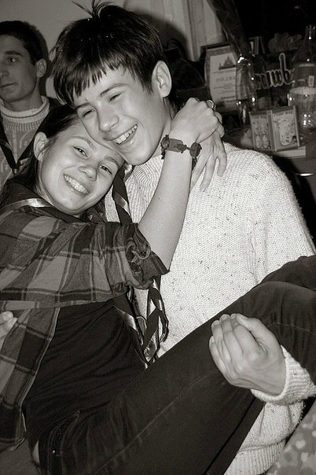
Софія Буденко
Алєксеєв Емануїл

Slide 13
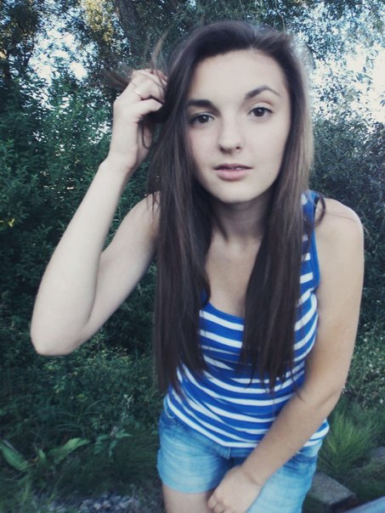
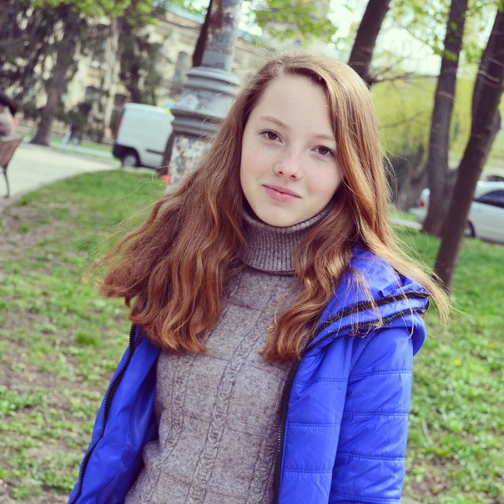
Дзярук Валерія
Ремша Вікторія

Slide 14
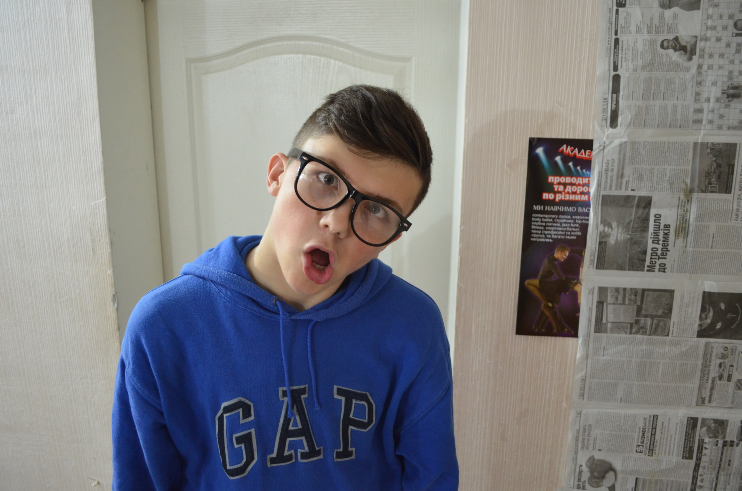
Овсієнко Кирило

Slide 15
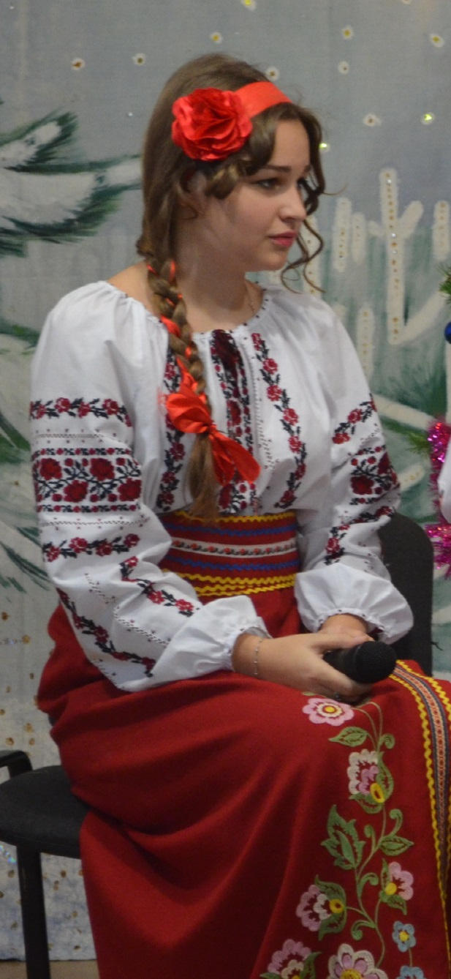
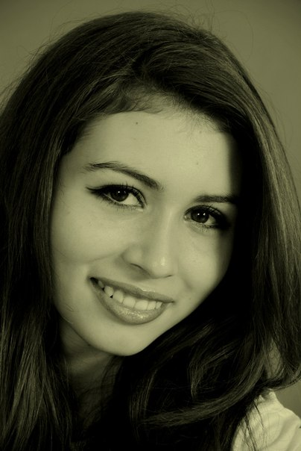
Мамчур Маргарита
Яковенко Муза

